Slide 1
ТВОРЧЕСКИЙ ПРОЕКТ:
«ИЗГОТОВЛЕНИЕ ЗАЩИТНОЙ МАСКИ ИЗ ТКАНИ»

Slide 2
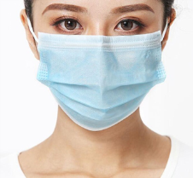
ПОЛЕЗНАЯ ИНФОРМАЦИЯ
Одноразовую медицинскую маску необходимо менять каждые 3 часа, это связано с тем, что медицинская маска впитывает в себя влагу, которую человек выделяет при дыхании. Маска из-за этого становится влажной, что создает благоприятную «почву» для размножения многих микроорганизмов (в том числе болезнетворных).
Другое дело – маска, сшитая из марли, бинта либо ткани. Ее можно стирать, а также проглаживать с внутренней и внешней стороны. Что делает ее многоразовой.

Slide 3
Коронавирусы гибнут при температуре +56 градусов, что даже меньше температуры кипения воды. Потому кипятить маски не обязательно. Для обеззараживания изделия достаточно обычной стирки и глажки утюгом с двух сторон.
Как правильно это делать?
В стиральной машине можно стирать тканевые средства защиты. Рекомендации по уходу и выбору режима нужно искать на ярлыке. Изделия, которые были сшиты самостоятельно, стирают в зависимости от типа материала: хлопок – при 60градусах.
Руками в тазике стирают марлевые повязки. Марля и бинт, в отличие от ткани, в мокром состоянии легко деформируются. После стирки изделия не перекручивают, а лишь немного прижимают, чтобы удалить лишнюю влагу.
Источник: https://mschistota.ru/stirka/stirat-medicinskie-maski.html

Slide 4
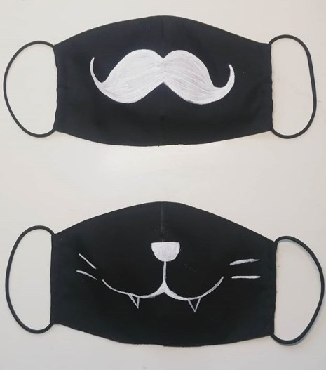
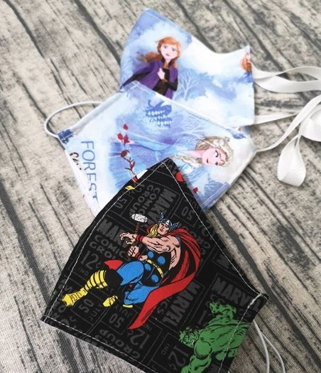
ПРИ РАБОТЕ НАД ПРОЕКТОМ ПРОЯВИТЕ ТВОРЧЕСКИЙ ПОДХОД

Slide 5
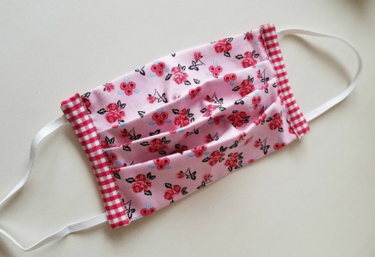
ИЗГОТОВЛЕНИЕ ТКАНЕВОЙ МАСКИ
ВАРИАНТ 1
ФОТО И ИСТОЧНИК: BUTTONCOUNTER.COM
ВАМ ПОТРЕБУЕТСЯ:
— ткань (при желании — 2 вида, для маски и для отделки);
— эластичная тесьма (резинка);
— мелок или карандаш для ткани;
— линейка;
— ножницы для ткани;
— портновские булавки;
— нитки;
— утюг;
— швейная машина.

Slide 6
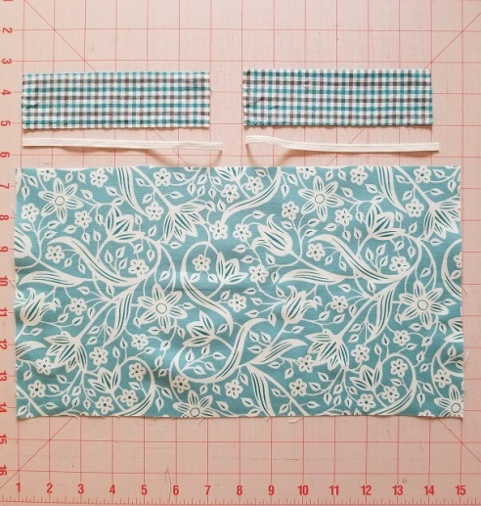
ВЫКРОИТЕ ДЕТАЛИ:
1 основная деталь 20х36 см;
2 полоски 4,5х10 см;
2 дет. эластичной тесьмы по 6−7 см каждая.

Slide 7
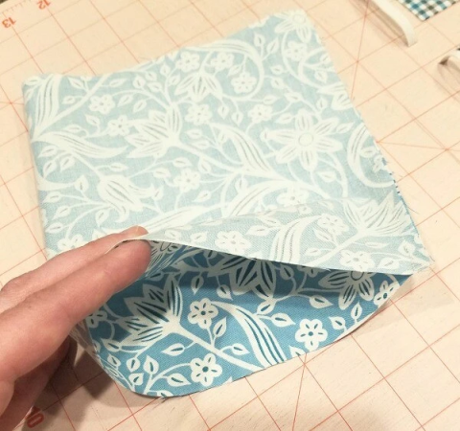
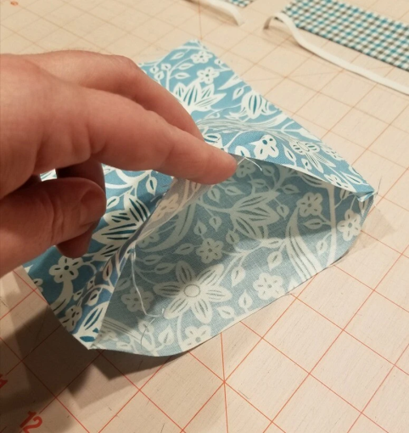
Сложите основную деталь пополам лицом внутрь.
Стачайте по стороне длиной 20 см, оставив припуск 0,7 см.
Выверните деталь, расправьте припуски и приутюжьте.

Slide 8
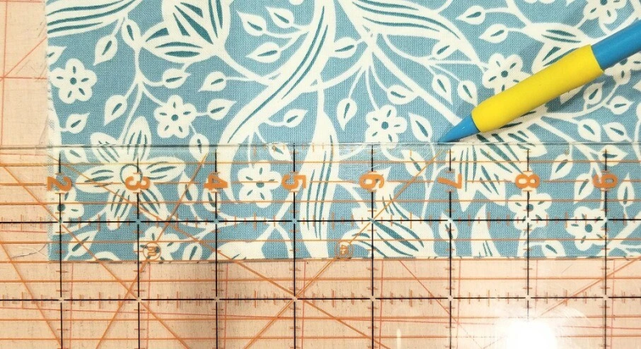
Заложим складки. Разложите деталь так, чтобы необработанные края были по бокам, а шов снизу. Отмерьте от нижней линии 3,8 см, поставьте метку и проведите горизонтальную линию. Отмерьте от этой линии вверх 2,5 см и проведите вторую линию.

Slide 9
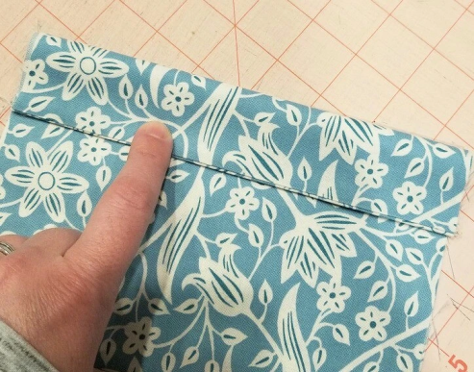
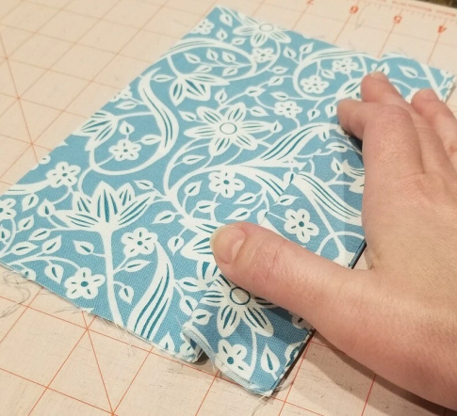
Заложите складку, как показано на фото, ориентируясь на проведённые линии.

Slide 10
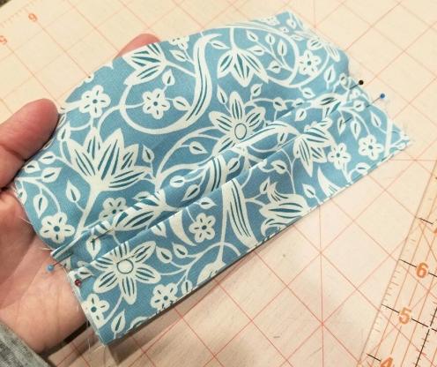
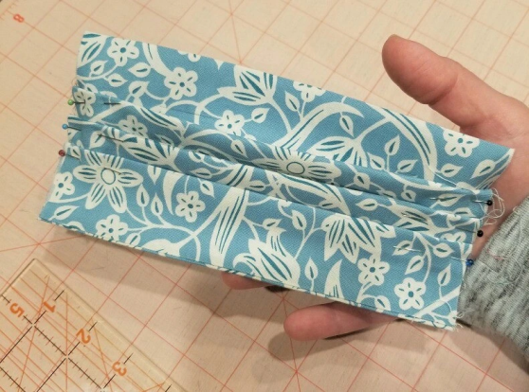
Закрепите складки по краям булавками.

Slide 11
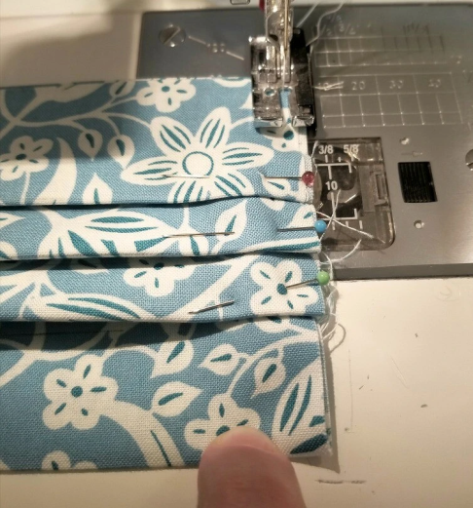
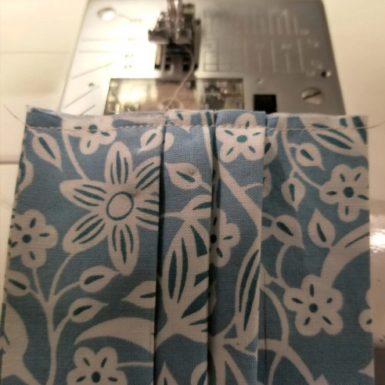
Проложите строчки, закрепив складки.

Slide 12
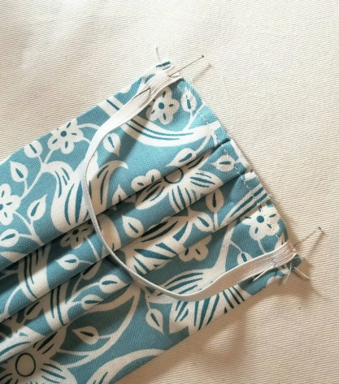
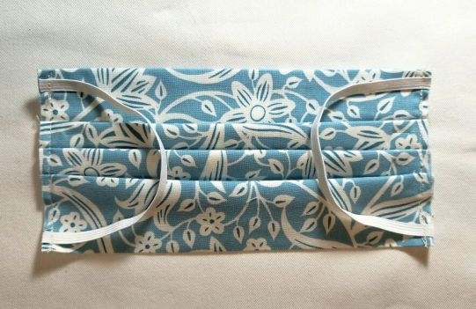
Приколите эластичную тесьму к краям маски, как показано на фото.
Закрепите концы тесьмы короткими строчками.

Slide 13
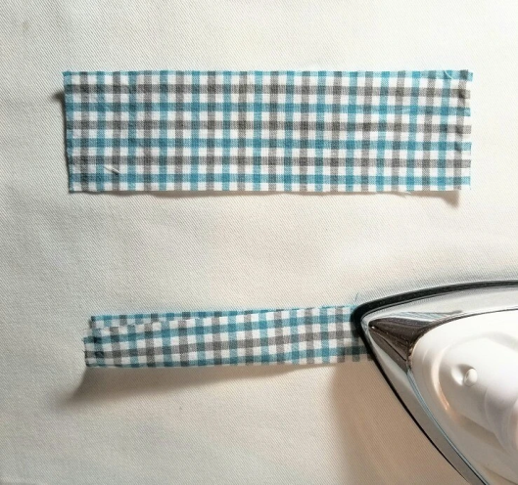
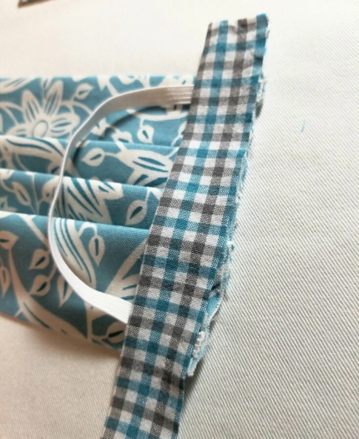
Полоски для отделки сложите вдоль изнанкой внутрь и заутюжьте.
Поместите полоску поверх резинки так, чтобы необработанные края совпали.

Slide 14
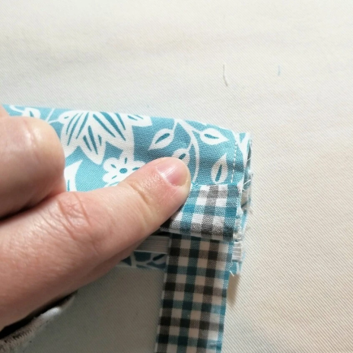
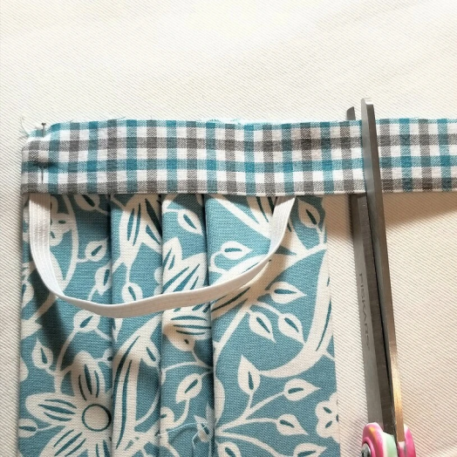
Заверните кончик, как показано на фото. Закрепите булавкой.
Если нужно, срежьте лишнюю часть полоски, оставив 1,5 см.

Slide 15
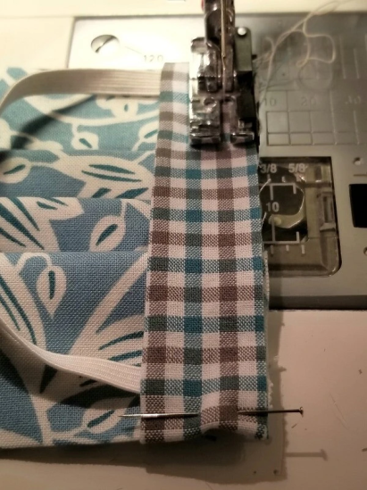
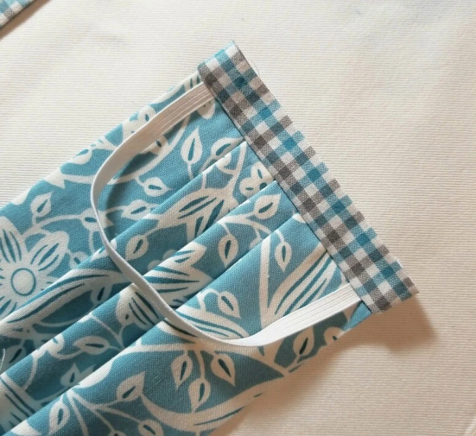
Проложите строчку, отступая 0,7 см от края. В начале и конце — закрепки.

Slide 16
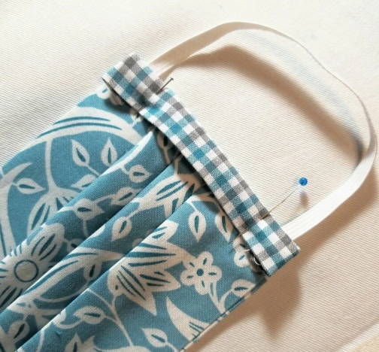
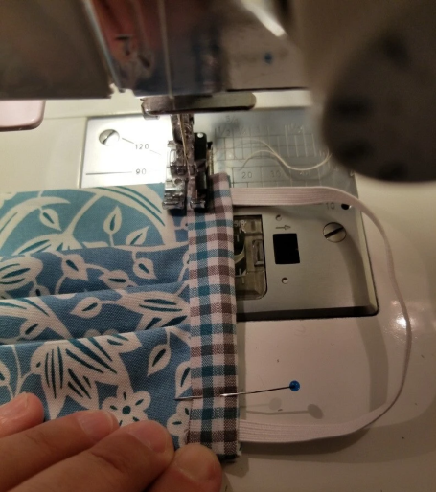
Заверните полоску на другую сторону и закрепите булавками.
Пристрочите в край.

Slide 17
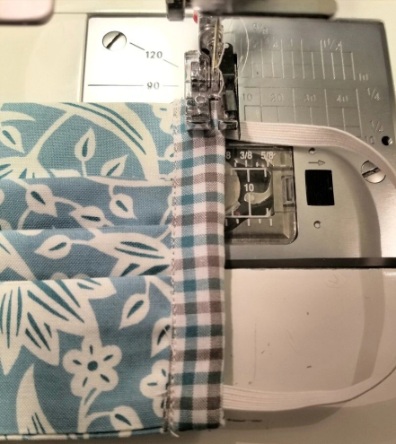
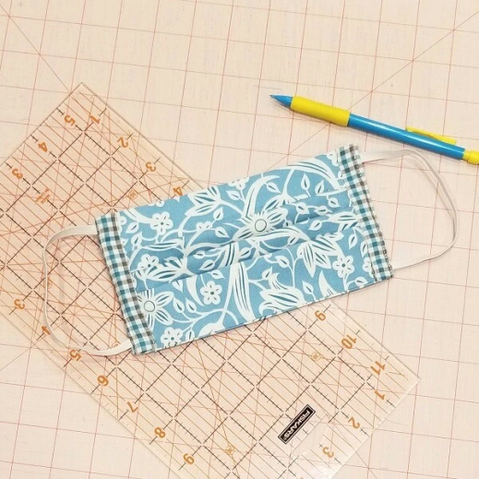
Отстрочите с другого края полоски. Повторите с второй полоской. Готово.

Slide 18
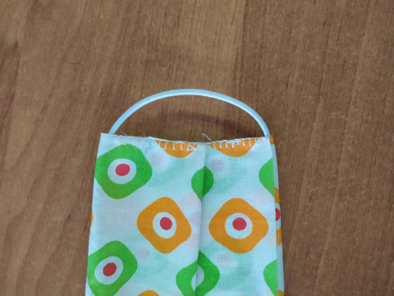
ИЗГОТОВЛЕНИЕ ТКАНЕВОЙ МАСКИ РУЧНЫМИ СТЕЖКАМИ
ВАРИАНТ 2
ВАМ ПОТРЕБУЕТСЯ:
— ткань ;
— эластичная тесьма (резинка);
— мелок или карандаш для ткани;
— линейка;
— ножницы для ткани;
— портновские булавки;
— нитки;
— наперсток;
— швейная игла.

Slide 19
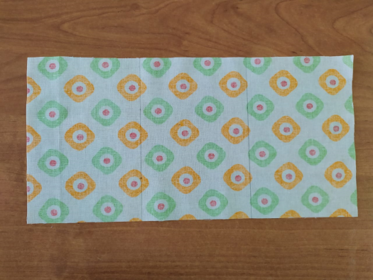
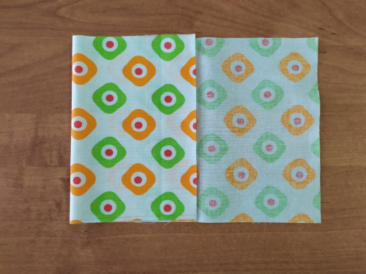
Выкроить деталь размером 17х45 см. Разделить на 3 равные части.
Сложить в 3 слоя, приутюжить

Slide 20
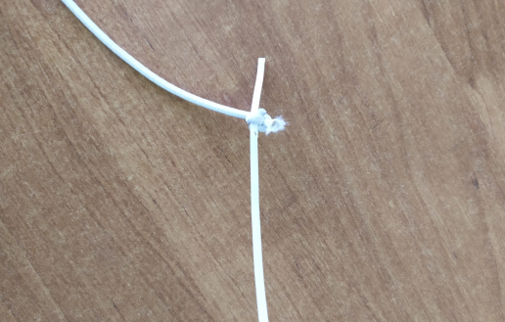
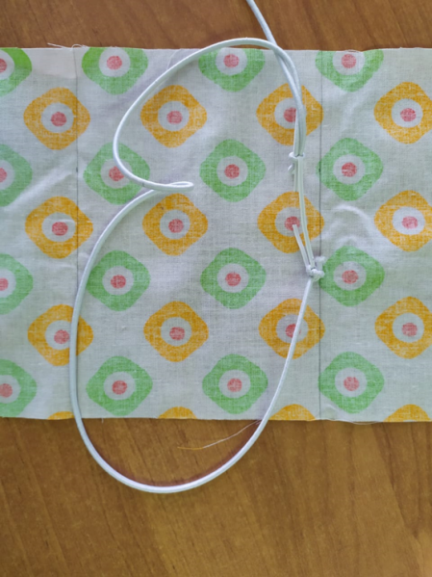
Концы резинки (35 см.), связать.

Slide 21
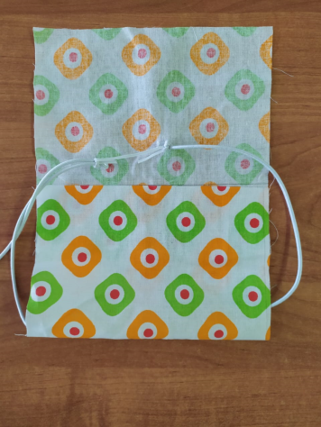
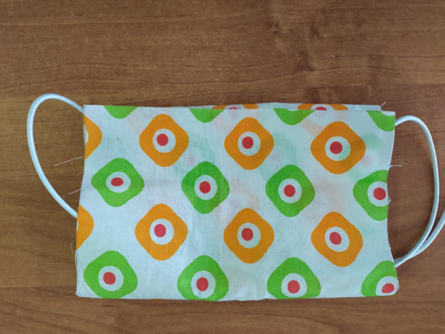
Вложить между слоями маски, уровнять с двух сторон.

Slide 22
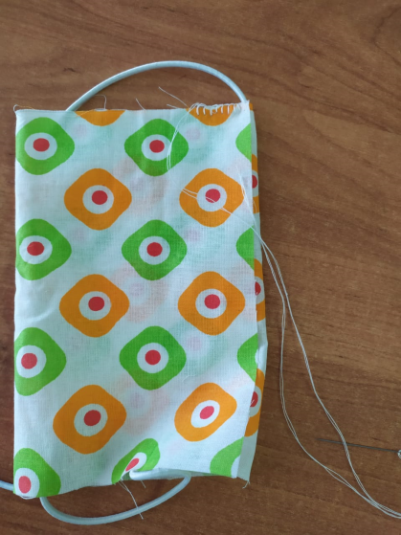
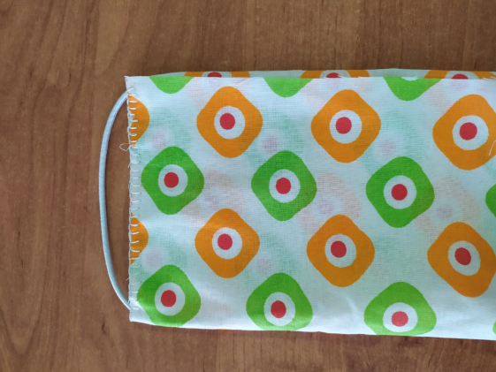
Обработать срезы обметочными стежками с двух сторон. Маска готова.

Slide 23
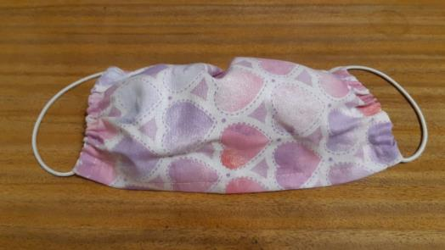
ИЗГОТОВЛЕНИЕ ТКАНЕВОЙ МАСКИ
С КАРМАНОМ ДЛЯ ДОПОЛНИТЕЛЬНОГО ЗАЩИТНОГО СЛОЯ
ВАРИАНТ 3
ВАМ ПОТРЕБУЕТСЯ:
— ткань (2 вида);
— эластичная тесьма (резинка);
— мелок или карандаш для ткани;
— линейка;
— ножницы для ткани;
— портновские булавки;
— нитки;
— утюг;
— швейная машина.

Slide 24
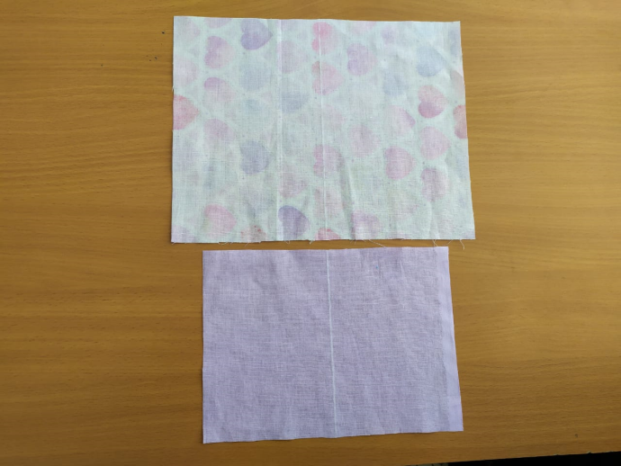
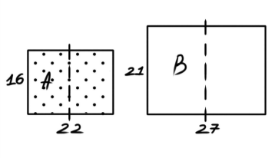
Выкроить две детали размером: 21х27 см и 16х22 см. Наметить середину каждой детали.

Slide 25
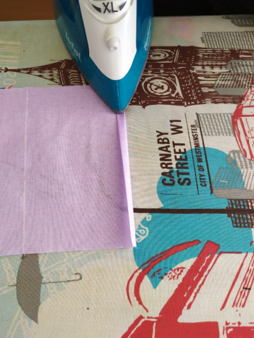
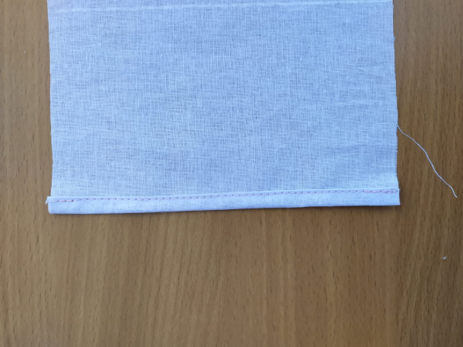
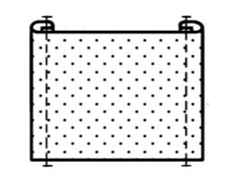
У меньшей детали заутюжить две стороны в подгибку с закрытым срезом, на 0,5 см. и еще на 0,5 см.
Застрочить на машине 0,2 см. от сгиба.

Slide 26
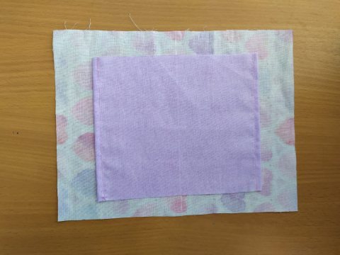
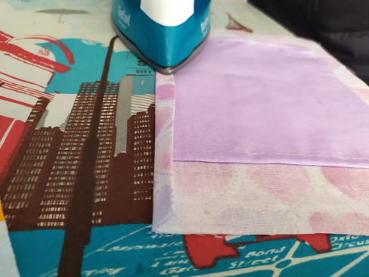
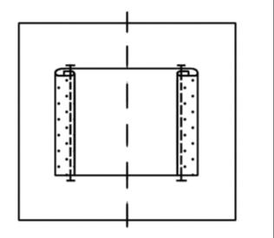
Наложить меньшую деталь на большую, совмещая линии середины.
Заутюжить верхний и нижний срезы у большей детали в подгибку с закрытым срезом, на 1 см. и еще на 1см.

Slide 27
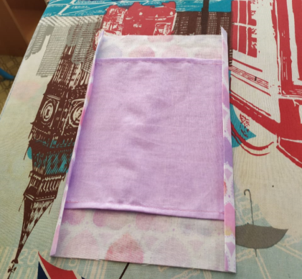
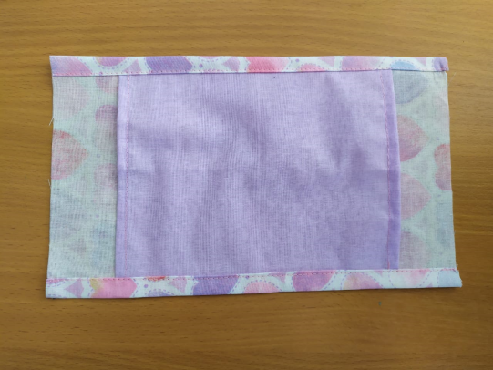
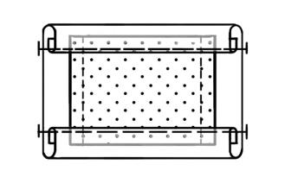
Настрочить на 0,2 см. от сгиба, заходя на деталь меньшего размера.

Slide 28
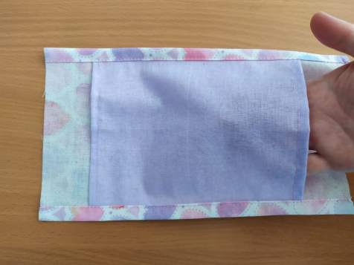
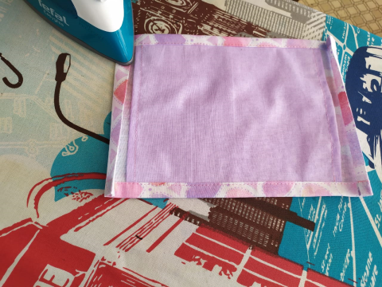
Полученный карман можно использовать для дополнительного защитного слоя маски.
Заутюжить боковые срезы маски в подгибку с закрытым срезом на 1см. и еще 1 см.

Slide 29
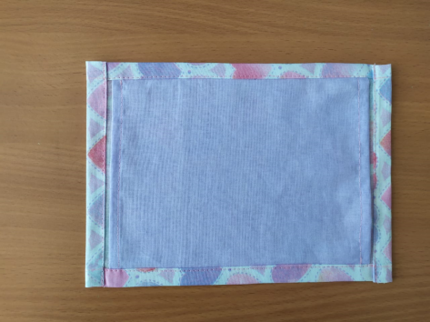


Застрочить на машине 0,2 см. от сгиба.
Продеть резинку в отверстие бокового шва, по 24 см. в каждый.

Slide 30


Завязать концы резинки. Маска готова.

Slide 31
БУДЬТЕ ЗДОРОВЫ!
БЕРЕГИТЕ СЕБЯ И СВОИХ БЛИЗКИХ!
И НЕ ЗАБЫВАЙТЕ О ТЕХ, КТО НУЖДАЕТСЯ В ВАШЕЙ ПОМОЩИ!

